Slide 1


我
過去 現在 未來

Slide 2
我
陳嘉浤
過去 現在 未來

Slide 3
我
陳嘉浤
過去 現在 未來
人送外號：阿土

Slide 4
我
絕活：
練消偎
陳嘉浤
過去 現在 未來
人送外號：阿土

Slide 5
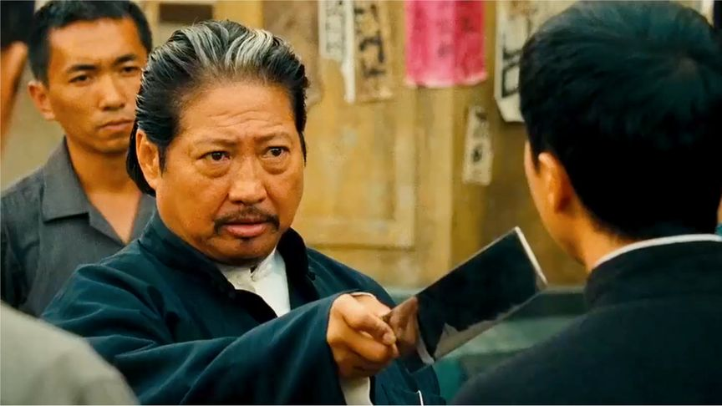
過去：社畜人生
為了生活
我可以忍
但是侵犯到下班時間就不行

Slide 6

現在：放飛自我
謀奏尚大
真是太美好了

Slide 7

未來：書山壓力大
為了生活
好像還要忍

Slide 8

夢想：以後再想
先醒醒
接下來的三個月
請多多指教

